Slide 1
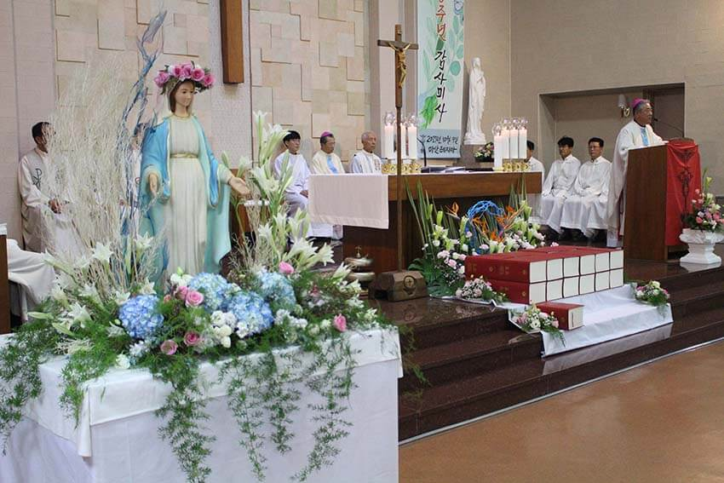
마산레지아 - “사랑은 모든 것을 견디어 냅니다.” (1고린 13,7)
2018’
활동 계획
마산 치명자의 모후 레지아

Slide 2
마산레지아 - “사랑은 모든 것을 견디어 냅니다.” (1고린 13,7)
차 례
교구장님 사목지침
담당사제 사목지침
구체적 실천계획
부 록

Slide 3
마산레지아 - “사랑은 모든 것을 견디어 냅니다.” (1고린 13,7)
✜ 교구장님 사목지침 실천사항
“사랑은
모든 것을
견디어 냅니다.”
(1고린 13,7)

Slide 4
마산레지아 - “사랑은 모든 것을 견디어 냅니다.” (1고린 13,7)
✜ 레지아 담당사제 사목방침
및 레지아 활동방향
❦ 순명과 겸손과 충성
레지오의 기본 정신 회복하기
❦ 본당 주임신부님의 사목방침에
적극 협력하기
❦ 즐겁고 기쁜 마음으로 레지오하기 운동
주 회합 시 서로 칭찬하기

Slide 5
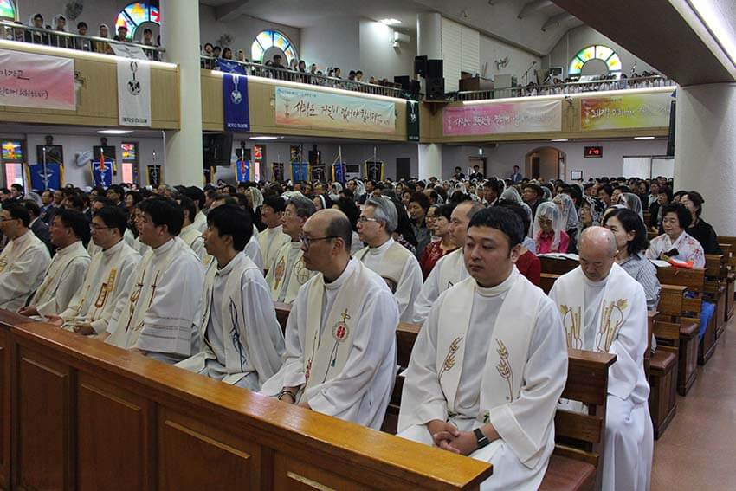
마산레지아 - “사랑은 모든 것을 견디어 냅니다.” (1고린 13,7)
구체적 실천계획

Slide 6
마산레지아 - “사랑은 모든 것을 견디어 냅니다.” (1고린 13,7)
❦ 기 도
1. 내적 생활 강화
평일미사 주2회 이상 참례, 성체조배
하루에 30분 이상 내적 침묵
2. 기도 생활화
식사전 ․ 후 기도, 아침, 저녁기도
소 성무일도, 성월기도

Slide 7
마산레지아 - “사랑은 모든 것을 견디어 냅니다.” (1고린 13,7)
❦ 공 부
1. 성경 읽고 쓰기
하루에 30분 이상 성경 읽고 묵상하기
(연간 성경 읽기표 배부예정)
2. 교본내용으로 영적독서
교본공부 철저, 교회신문 구독, 신심
서적 독서
3. 레지오 마리애 월보지 적극 활용
Pr.별 최소 2권 이상 구독 권장

Slide 8
마산레지아 - “사랑은 모든 것을 견디어 냅니다.” (1고린 13,7)
❦ 활 동
1. Pr.별 1,1,1 활동전개
비신자, 냉담교우, 행동단원
각각 1명 이상씩 권면하기
2. 교우 돌봄 운동전개
Pr.별 본당의 독거노인 가정 방문
전입자 관리하기

Slide 9
마산레지아 - “사랑은 모든 것을 견디어 냅니다.” (1고린 13,7)
❦ 운 영
1. 소년Pr.과 청년Pr. 활성화
1개 Pr.이상 설립하기
2. 노년Pr. 활성화
레지오 규율을 해치지 않은 범위 내로
탄력성 있게 운영하기

Slide 10
마산레지아 - “사랑은 모든 것을 견디어 냅니다.” (1고린 13,7)
❦ 교 육
1. 자체교육인 단원 의무교육강화
상, 하반기에 각각 반드시 실시하기
2. 레지아 주관교육 및 피정 적극참석
Pr.에서 반드시 한 사람도 빠짐없이 1
회씩은 참석하기

Slide 11
마산레지아 - “사랑은 모든 것을 견디어 냅니다.” (1고린 13,7)
❦ 행 사
레지오 행사 적극 참석 독려
1. 아치에스 행사 전원 참석, 연총 실시
시 반드시 본당 신부님께 사전논의
2. 한국 레지오 목포 마리애 기념관으로
Pr. 친목회 및 야외행사로 방문 권장

Slide 12
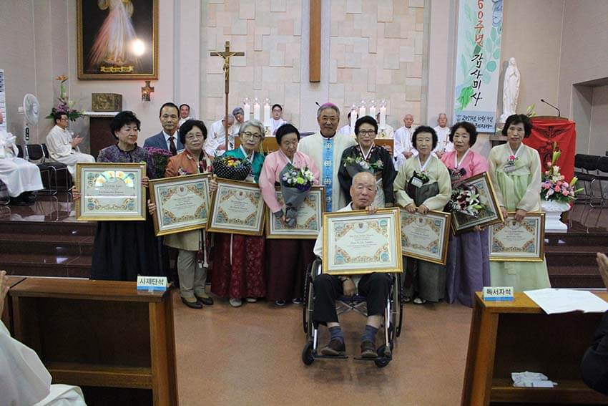
마산레지아 - “사랑은 모든 것을 견디어 냅니다.” (1고린 13,7)
부 록

Slide 13
마산레지아 - “사랑은 모든 것을 견디어 냅니다.” (1고린 13,7)
차 례
1. 연도 별 조직 구성 변동 현황
2. 연도 별 활동 현황 및 결과
3. 2017년도 평의회 별 활동집계 현황
4. 2017년도 의연율 현황
5. 2017년도 활동분석 및 내년도 교육방향

Slide 14
마산레지아 - “사랑은 모든 것을 견디어 냅니다.” (1고린 13,7)
1. 연도별 조직구성
변동 현황

Slide 15
마산레지아 - “사랑은 모든 것을 견디어 냅니다.” (1고린 13,7)
연도별 조직 구성 변동현황
꼬미씨움 수
꾸리아 수
19
19
18
20
100
96
95
95
10
80
2015
2016
2017
2015
2016
2017

Slide 16
마산레지아 - “사랑은 모든 것을 견디어 냅니다.” (1고린 13,7)
연도별 조직 구성 변동현황
쁘레시디움 수
행동단원 수
-109명
1500
+17
12,000
1400
1,376
1,378
11,298
1,361
11,139
11,030
1300
11,000
1200
10,000
1100
2015
2016
2017
2015
2016
2017

Slide 17
마산레지아 - “사랑은 모든 것을 견디어 냅니다.” (1고린 13,7)
2. 연도별 활동현황 및 결과

Slide 18
마산레지아 - “사랑은 모든 것을 견디어 냅니다.” (1고린 13,7)
연도별 활동 횟수 현황(1)
2015년
2016년
2017년
(단위: 천)
300
200
100
항목 | 복음선교 | 교우돌봄 | 이웃돌봄
2015년 | 107,821 | 312,385 | 156,442
2016년 | 134,228 | 299,672 | 163,779
2017년 | 96,150 | 298,801 | 165,277
증 감 | - 38,078 | - 871 | +1,498

Slide 19
마산레지아 - “사랑은 모든 것을 견디어 냅니다.” (1고린 13,7)
연도별 활동 횟수 현황(2)
(단위: 천)
600
2015년 2016년
2017년
400
200
항목 | 레지오 확장 | 본당 협조 | 기 타
2015년 | 68,236 | 368,152 | 550,263
2016년 | 69,035 | 382,347 | 549,989
2017년 | 139,888 | 423,337 | 671.009
증 감 | +70,853 | +40,990 | +121,020

Slide 20
마산레지아 - “사랑은 모든 것을 견디어 냅니다.” (1고린 13,7)
2015년
2016년
2017년
연도별 전체 활동 횟수 현황(3)
(단위: 천)
1,800
1,700
1,600
항목 | 전체 활동 횟수 총계
2015년 | 1,563,299
2016년 | 1,599,050
2017년 | 1,794,462
증 감 | + 195,412 (↑12%)

Slide 21
마산레지아 - “사랑은 모든 것을 견디어 냅니다.” (1고린 13,7)
2015년
2016년
2017년
연도별 활동결과 (1)
(단위: 명)
3,000
2,000
1,000
항목 | 비신자 교리반인도 | 직접인도 영세자 | 타인인도 영세자
2015년 | 2,920 명 | 1,900 명 | 2,276 명
2016년 | 2,721 명 | 1,703 명 | 1,918 명
2017년 | 2,456 명 | 1,553 명 | 1,370 명
증 감 | - 265 명 | - 130 명 | - 548 명

Slide 22
마산레지아 - “사랑은 모든 것을 견디어 냅니다.” (1고린 13,7)
2014년
2015년
2016년
(단위: 명)
연도별 활동결과 (2)
3,000
2,000
1,000
항목 | 냉담교우 회두 | 행동단원 모집 | 협조단원 모집
2015년 | 2,867 명 | 1,765 명 | 922 명
2016년 | 2,313 명 | 1,621 명 | 886 명
2017년 | 2,171 명 | 1,716 명 | 947 명
증 감 | - 142 명 | + 95 명 | + 61 명

Slide 23
마산레지아 - “사랑은 모든 것을 견디어 냅니다.” (1고린 13,7)
피정 . 교육 (1)
Co./직속Cu. 단장피정
침묵말씀피정

Slide 24
마산레지아 - “사랑은 모든 것을 견디어 냅니다.” (1고린 13,7)
교육 (2)

Slide 25
마산레지아 - “사랑은 모든 것을 견디어 냅니다.” (1고린 13,7)
3. 2017년도 평의회 별
활동 집계현황

Slide 26
마산레지아 - “사랑은 모든 것을 견디어 냅니다.” (1고린 13,7)
구분 | 진해 | 덕산 | 진주1 | 진주2 | 진주3 | 통영 | 거제1 | 거제2 | 사천 | 거창
2015 | 170 | 0 | 211 | 130 | 117 | 168 | 96 | 108 | 148 | 95
2016 | 159 | 0 | 205 | 104 | 105 | 166 | 114 | 79 | 122 | 134
2017 | 87 | 71 | 181 | 104 | 143 | 153 | 98 | 71 | 151 | 94
증감 | -72 | 71 | -24 | 0 | 38 | -13 | -16 | -8 | 29 | -40

Slide 27
마산레지아 - “사랑은 모든 것을 견디어 냅니다.” (1고린 13,7)
구분 | 창원1 | 창원2 | 창원3 | 창원4 | 창원5 | 창원6 | 마산1 | 마산2 | 함안
2015 | 55 | 125 | 197 | 161 | 207 | 76 | 250 | 230 | 130
2016 | 45 | 64 | 188 | 166 | 114 | 73 | 354 | 155 | 125
2017 | 53 | 107 | 134 | 168 | 81 | 76 | 163 | 198 | 81
증감 | -8 | 43 | -54 | 2 | -33 | 3 | -191 | 43 | -44

Slide 28
마산레지아 - “사랑은 모든 것을 견디어 냅니다.” (1고린 13,7)
구분 | 양덕1 | 양덕2 | 양덕3 | 구암 | 상남1 | 상남2 | 산호 | 남성
2015 | 62 | 40 | 24 | 33 | 34 | 19 | 15 | 19
2016 | 71 | 23 | 29 | 30 | 28 | 20 | 19 | 29
2017 | 73 | 23 | 36 | 27 | 23 | 21 | 16 | 23
증감 | 2 | 0 | 7 | -3 | -5 | 1 | -3 | -6

Slide 29
마산레지아 - “사랑은 모든 것을 견디어 냅니다.” (1고린 13,7)
구분 | 진해 | 덕산 | 진주1 | 진주2 | 진주3 | 통영 | 거제1 | 거제2 | 사천 | 거창
2015 | 104 | 0 | 122 | 95 | 83 | 85 | 72 | 70 | 103 | 91
2016 | 139 | 0 | 138 | 68 | 62 | 110 | 74 | 45 | 93 | 92
2017 | 76 | 56 | 127 | 68 | 93 | 81 | 61 | 59 | 73 | 67
증감 | -63 | 56 | -11 | 0 | -31 | -29 | -13 | 14 | -20 | -25

Slide 30
마산레지아 - “사랑은 모든 것을 견디어 냅니다.” (1고린 13,7)
구분 | 창원1 | 창원2 | 창원3 | 창원4 | 창원5 | 창원6 | 마산1 | 마산2 | 함안
2015 | 47 | 71 | 103 | 99 | 137 | 48 | 48 | 142 | 87
2016 | 31 | 52 | 108 | 122 | 78 | 43 | 125 | 92 | 83
2017 | 24 | 52 | 96 | 94 | 30 | 58 | 127 | 94 | 72
증감 | -7 | 0 | -12 | -28 | -48 | 15 | 2 | 2 | -11

Slide 31
마산레지아 - “사랑은 모든 것을 견디어 냅니다.” (1고린 13,7)
구분 | 양덕1 | 양덕2 | 양덕3 | 구암 | 상남1 | 상남2 | 산호 | 남성
2015 | 39 | 27 | 16 | 29 | 26 | 15 | 15 | 26
2016 | 33 | 15 | 19 | 19 | 11 | 14 | 10 | 27
2017 | 37 | 14 | 18 | 18 | 18 | 13 | 9 | 18
증감 | 4 | -1 | -1 | -1 | 7 | -1 | -1 | -9

Slide 32
마산레지아 - “사랑은 모든 것을 견디어 냅니다.” (1고린 13,7)
구분 | 진해 | 덕산 | 진주1 | 진주2 | 진주3 | 통영 | 거제1 | 거제2 | 사천 | 거창
2015 | 225 | 0 | 203 | 130 | 100 | 151 | 100 | 88 | 248 | 104
2016 | 209 | 0 | 150 | 89 | 87 | 188 | 83 | 68 | 112 | 84
2017 | 156 | 91 | 152 | 115 | 76 | 133 | 91 | 84 | 124 | 88
증감 | -53 | 91 | 2 | 26 | -11 | -55 | 8 | 16 | 12 | 4

Slide 33
마산레지아 - “사랑은 모든 것을 견디어 냅니다.” (1고린 13,7)
구분 | 창원1 | 창원2 | 창원3 | 창원4 | 창원5 | 창원6 | 마산1 | 마산2 | 함안
2015 | 61 | 69 | 153 | 135 | 92 | 55 | 380 | 145 | 116
2016 | 31 | 53 | 141 | 106 | 74 | 48 | 321 | 103 | 144
2017 | 44 | 97 | 115 | 107 | 61 | 42 | 202 | 106 | 112
증감 | 13 | 44 | -26 | 1 | -13 | -6 | -119 | 3 | -32

Slide 34
마산레지아 - “사랑은 모든 것을 견디어 냅니다.” (1고린 13,7)
구분 | 양덕1 | 양덕2 | 양덕3 | 구암 | 상남1 | 상남2 | 산호 | 남성
2015 | 70 | 24 | 29 | 35 | 18 | 10 | 19 | 27
2016 | 63 | 34 | 21 | 13 | 29 | 11 | 17 | 34
2017 | 40 | 23 | 14 | 17 | 22 | 12 | 26 | 21
증감 | -23 | -11 | -7 | 4 | -7 | 1 | 9 | -13

Slide 35
마산레지아 - “사랑은 모든 것을 견디어 냅니다.” (1고린 13,7)
구분 | 진해 | 덕산 | 진주1 | 진주2 | 진주3 | 통영 | 거제1 | 거제2 | 사천 | 거창
2015 | 154 | 0 | 113 | 86 | 86 | 95 | 104 | 70 | 91 | 95
2016 | 128 | 0 | 76 | 89 | 82 | 103 | 109 | 68 | 96 | 91
2017 | 142 | 70 | 101 | 109 | 94 | 135 | 94 | 48 | 92 | 68
증감 | 14 | 70 | 25 | 20 | 12 | 32 | -15 | -20 | -4 | -23

Slide 36
마산레지아 - “사랑은 모든 것을 견디어 냅니다.” (1고린 13,7)
구분 | 창원1 | 창원2 | 창원3 | 창원4 | 창원5 | 창원6 | 마산1 | 마산2 | 함안
2015 | 27 | 68 | 93 | 106 | 73 | 56 | 108 | 99 | 93
2016 | 36 | 28 | 89 | 100 | 28 | 57 | 120 | 97 | 102
2017 | 34 | 108 | 72 | 95 | 47 | 51 | 103 | 98 | 21
증감 | -2 | 80 | -17 | -5 | 19 | -6 | -17 | 1 | -81

Slide 37
마산레지아 - “사랑은 모든 것을 견디어 냅니다.” (1고린 13,7)
구분 | 양덕1 | 양덕2 | 양덕3 | 구암 | 상남1 | 상남2 | 산호 | 남성
2015 | 32 | 18 | 18 | 26 | 13 | 15 | 14 | 12
2016 | 29 | 12 | 10 | 30 | 7 | 12 | 13 | 9
2017 | 41 | 13 | 22 | 21 | 4 | 8 | 14 | 13
증감 | 12 | 1 | 12 | -9 | -3 | -4 | 1 | 3

Slide 38
마산레지아 - “사랑은 모든 것을 견디어 냅니다.” (1고린 13,7)
구분 | 진해 | 덕산 | 진주1 | 진주2 | 진주3 | 통영 | 거제1 | 거제2 | 사천 | 거창
2015 | 76 | 0 | 55 | 27 | 24 | 32 | 38 | 27 | 67 | 58
2016 | 78 | 0 | 42 | 19 | 57 | 25 | 32 | 33 | 63 | 44
2017 | 153 | 55 | 53 | 38 | 46 | 25 | 20 | 40 | 40 | 50
증감 | 75 | 55 | 11 | 19 | -11 | 0 | -12 | 7 | -23 | 6

Slide 39
마산레지아 - “사랑은 모든 것을 견디어 냅니다.” (1고린 13,7)
구분 | 창원1 | 창원2 | 창원3 | 창원4 | 창원5 | 창원6 | 마산1 | 마산2 | 함안
2015 | 22 | 28 | 57 | 71 | 42 | 38 | 84 | 49 | 39
2016 | 23 | 19 | 40 | 61 | 26 | 27 | 78 | 37 | 75
2017 | 24 | 47 | 52 | 24 | 25 | 24 | 53 | 51 | 57
증감 | 1 | 28 | 12 | -37 | -1 | -3 | -25 | 14 | -18

Slide 40
마산레지아 - “사랑은 모든 것을 견디어 냅니다.” (1고린 13,7)
구분 | 양덕1 | 양덕2 | 양덕3 | 구암 | 상남1 | 상남2 | 산호 | 남성
2015 | 17 | 16 | 8 | 18 | 4 | 4 | 8 | 13
1927016 | 12 | 13 | 19 | 23 | 4 | 7 | 10 | 19
2017 | 19 | 9 | 4 | 19 | 1 | 3 | 8 | 7
증감 | 7 | -4 | -15 | -4 | -3 | -4 | -2 | -12

Slide 41
마산레지아 - “사랑은 모든 것을 견디어 냅니다.” (1고린 13,7)
청년 쁘레시디움 현황 (평의회별)
구분 | 진해 | 덕산 | 진주1 | 진주2 | 진주3 | 통영 | 거제1 | 거제2 | 사천 | 거창
2016 | 2 | 0 | 2 | 1 | 2 | 0 | 0 | 0 | 0 | 0
2017 | 1 | 1 | 2 | 3 | 1 | 0 | 0 | 0 | 1 | 0
증감 | -1 | +1 | 0 | +2 | -1 | 0 | 0 | 0 | +1 | 0

Slide 42
마산레지아 - “사랑은 모든 것을 견디어 냅니다.” (1고린 13,7)
구분 | 창원1 | 창원2 | 창원3 | 창원4 | 창원5 | 창원6 | 마산1 | 마산2 | 함안
2016 | 0 | 0 | 0 | 1 | 0 | 0 | 0 | 1 | 0
2017 | 0 | 0 | 0 | 1 | 0 | 0 | 0 | 1 | 1
증감 | 0 | 0 | 0 | 0 | 0 | 0 | 0 | 0 | +1

Slide 43
마산레지아 - “사랑은 모든 것을 견디어 냅니다.” (1고린 13,7)
구분 | 양덕1 | 양덕2 | 양덕3 | 구암 | 상남1 | 상남2 | 산호 | 남성
2016 | 0 | 0 | 0 | 0 | 0 | 0 | 0 | 0
2017 | 0 | 0 | 1 | 0 | 0 | 0 | 0 | 0
증감 | 0 | 0 | +1 | 0 | 0 | 0 | 0 | 0

Slide 44
마산레지아 - “사랑은 모든 것을 견디어 냅니다.” (1고린 13,7)
청년 행동단원 수 현황 (평의회별)
구분 | 진해 | 덕산 | 진주1 | 진주2 | 진주3 | 통영 | 거제1 | 거제2 | 사천 | 거창
2016 | 10 | 0 | 11 | 0 | 19 | 0 | 0 | 0 | 0 | 0
2017 | 5 | 5 | 11 | 0 | 10 | 0 | 0 | 0 | 4 | 0
증감 | -5 | +5 | 0 | 0 | -9 | 0 | 0 | 0 | +4 | 0

Slide 45
마산레지아 - “사랑은 모든 것을 견디어 냅니다.” (1고린 13,7)
청년 행동단원 수 현황 (평의회별)
구분 | 창원1 | 창원2 | 창원3 | 창원4 | 창원5 | 창원6 | 마산1 | 마산2 | 함안
2016 | 0 | 0 | 0 | 6 | 0 | 0 | 0 | 7 | 0
2017 | 0 | 0 | 0 | 6 | 0 | 0 | 0 | 7 | 12
증감 | 0 | 0 | 0 | 0 | 0 | 0 | 0 | 0 | +12

Slide 46
마산레지아 - “사랑은 모든 것을 견디어 냅니다.” (1고린 13,7)
청년 행동단원 수 현황 (평의회별)
구분 | 양덕1 | 양덕2 | 양덕3 | 구암 | 상남1 | 상남2 | 산호 | 남성
2016 | 0 | 0 | 0 | 0 | 0 | 0 | 4 | 0
2017 | 0 | 0 | 7 | 0 | 0 | 0 | 0 | 0
증감 | 0 | 0 | +7 | 0 | 0 | 0 | -4 | 0

Slide 47
마산레지아 - “사랑은 모든 것을 견디어 냅니다.” (1고린 13,7)
소년 쁘레시디움 현황 (평의회별)
구분 | 진해 | 덕산 | 진주1 | 진주2 | 진주3 | 통영 | 거제1 | 거제2 | 사천 | 거창
2016 | 2 | 0 | 3 | 6 | 0 | 2 | 3 | 1 | 2 | 1
2017 | 1 | 1 | 3 | 7 | 0 | 2 | 3 | 2 | 1 | 1
증감 | -1 | +1 | 0 | +1 | 0 | 0 | 0 | +1 | -1 | 0

Slide 48
마산레지아 - “사랑은 모든 것을 견디어 냅니다.” (1고린 13,7)
소년 쁘레시디움 현황 (평의회별)
구분 | 창원1 | 창원2 | 창원3 | 창원4 | 창원5 | 창원6 | 마산1 | 마산2 | 함안
2016 | 0 | 0 | 2 | 1 | 1 | 0 | 1 | 4 | 2
2017 | 0 | 0 | 1 | 1 | 1 | 0 | 1 | 2 | 5
증감 | 0 | 0 | -1 | 0 | 0 | 0 | 0 | -2 | +3

Slide 49
마산레지아 - “사랑은 모든 것을 견디어 냅니다.” (1고린 13,7)
소년 쁘레시디움 현황 (평의회별)
구분 | 양덕1 | 양덕2 | 양덕3 | 구암 | 상남1 | 상남2 | 산호 | 남성
2016 | 0 | 1 | 0 | 0 | 0 | 0 | 0 | 0
2017 | 0 | 1 | 0 | 0 | 0 | 1 | 0 | 0
증감 | 0 | 0 | 0 | 0 | 0 | +1 | 0 | 0

Slide 50
마산레지아 - “사랑은 모든 것을 견디어 냅니다.” (1고린 13,7)
소년 행동단원 수 (평의회별)
구분 | 진해 | 덕산 | 진주1 | 진주2 | 진주3 | 통영 | 거제1 | 거제2 | 사천 | 거창
2016 | 36 | 0 | 22 | 35 | 0 | 24 | 42 | 9 | 18 | 6
2017 | 18 | 8 | 30 | 70 | 0 | 30 | 41 | 31 | 15 | 12
증감 | -18 | +8 | +8 | +35 | 0 | +6 | -1 | +22 | -3 | +6

Slide 51
마산레지아 - “사랑은 모든 것을 견디어 냅니다.” (1고린 13,7)
소년 행동단원 수 (평의회별)
구분 | 창원1 | 창원2 | 창원3 | 창원4 | 창원5 | 창원6 | 마산1 | 마산2 | 함안
2016 | 0 | 0 | 20 | 14 | 4 | 0 | 0 | 43 | 10
2017 | 0 | 0 | 14 | 12 | 3 | 0 | 0 | 27 | 51
증감 | 0 | 0 | -6 | -2 | -1 | 0 | 0 | -16 | +41

Slide 52
마산레지아 - “사랑은 모든 것을 견디어 냅니다.” (1고린 13,7)
소년 행동단원 수 (평의회별)
구분 | 양덕1 | 양덕2 | 양덕3 | 구암 | 상남1 | 상남2 | 산호 | 남성
2016 | 0 | 0 | 0 | 0 | 0 | 11 | 0 | 0
2017 | 0 | 15 | 0 | 0 | 0 | 11 | 0 | 0
증감 | 0 | +15 | 0 | 0 | 0 | 0 | 0 | 0

Slide 53
마산레지아 - “사랑은 모든 것을 견디어 냅니다.” (1고린 13,7)
청년. 소년 Pr. 수 현황
증
가
덕산(+1) 진주2(+2) 사천(+1)
함안(+1) 양덕3(+1) (계: +6)
증
가
덕산(+1) 진주2(+1) 거제2(+1)
함안(+3) 상남2(+1) (계: +7)
감
소
진해 (-1) 진주3(-1)
감
소
진해(-1) 사천(-1)
창원3(-1) 마산2(-2)

Slide 54
마산레지아 - “사랑은 모든 것을 견디어 냅니다.” (1고린 13,7)
청년. 소년 Pr. 수 최종 현황
증
가
4
증
가
2

Slide 55
마산레지아 - “사랑은 모든 것을 견디어 냅니다.” (1고린 13,7)
청년. 소년 단원수 현황
383
67
57
294
10
89
청년단원수
소년단원수

Slide 56
마산레지아 - “사랑은 모든 것을 견디어 냅니다.” (1고린 13,7)
4. 2017년도 평의회 별의연금 현황

Slide 57
마산레지아 - “사랑은 모든 것을 견디어 냅니다.” (1고린 13,7)
평의회별 Re. 의연율 현황 (전년 대비)
(단위 : %)
구분 | 진해 | 덕산 | 진주1 | 진주2 | 진주3 | 통영 | 거제1 | 거제2 | 사천 | 거창
2016 | 23 | 23 | 21 | 27 | 18 | 13 | 12 | 12 | 18 | 14
2017 | 28 | 13 | 24 | 23 | 23 | 18 | 15 | 18 | 23 | 21
증감 | +5 | +13 | +3 | -4 | +5 | +5 | +3 | +6 | +5 | +7

Slide 58
마산레지아 - “사랑은 모든 것을 견디어 냅니다.” (1고린 13,7)
(단위 : %)
구분 | 창원1 | 창원2 | 창원3 | 창원4 | 창원5 | 창원6 | 마산1 | 마산2 | 함안
2016 | 21 | 11 | 11 | 4 | 24 | 11 | 18 | 18 | 14
2017 | 22 | 13 | 12 | 15 | 37 | 11 | 25 | 26 | 15
증감 | +1 | +2 | +1 | +11 | +13 | 0 | +7 | +8 | +1

Slide 59
마산레지아 - “사랑은 모든 것을 견디어 냅니다.” (1고린 13,7)
(단위 : %)
구분 | 양덕1 | 양덕2 | 양덕3 | 구암 | 상남1 | 상남2 | 산호 | 남성
2016 | 10 | 11 | 10 | 11 | 15 | 16 | 12 | 16
2017 | 14 | 16 | 12 | 17 | 23 | 19 | 20 | 21
증감 | +4 | +5 | +2 | +6 | +8 | +3 | +8 | +5

Slide 60
마산레지아 - “사랑은 모든 것을 견디어 냅니다.” (1고린 13,7)
Re. 의연율 전년대비 현황 (%)
증
가
3.6

Slide 61
마산레지아 - “사랑은 모든 것을 견디어 냅니다.” (1고린 13,7)
주간별 1인당 비밀헌금 (전년대비)
(단위: 원)
구분 | 진해 | 덕산 | 진주1 | 진주2 | 진주3 | 통영 | 거제1 | 거제2 | 사천 | 거창
2016 | 375 | 375 | 417 | 341 | 435 | 492 | 444 | 841 | 354 | 431
2017 | 422 | 783 | 383 | 327 | 414 | 437 | 456 | 499 | 286 | 314
증감 | +47 | +408 | -34 | -14 | -21 | -55 | +12 | -342 | -68 | -117

Slide 62
마산레지아 - “사랑은 모든 것을 견디어 냅니다.” (1고린 13,7)
2017년도 주간별 1인당 비밀헌금
(단위: 만원)
구분 | 창원1 | 창원2 | 창원3 | 창원4 | 창원5 | 창원6 | 마산1 | 마산2 | 함안
2016 | 986 | 984 | 977 | 538 | 532 | 1,271 | 448 | 426 | 546
2017 | 1,016 | 1,073 | 1,118 | 506 | 388 | 1,390 | 338 | 337 | 462
증감 | +30 | +89 | +141 | -32 | -144 | +119 | -110 | -89 | -84

Slide 63
마산레지아 - “사랑은 모든 것을 견디어 냅니다.” (1고린 13,7)
2017년도 주간별 1인당 비밀헌금
(단위: 만원)
구분 | 양덕1 | 양덕2 | 양덕3 | 구암 | 상남1 | 상남2 | 산호 | 남성
2016 | 1,775 | 1,940 | 1,857 | 1,671 | 1,815 | 1,525 | 2,026 | 2,095
2017 | 1,551 | 1,543 | 1,621 | 1,739 | 1,363 | 1,293 | 1,650 | 1,688
증감 | -224 | -397 | -236 | +68 | -452 | -232 | -376 | -407

Slide 64
마산레지아 - “사랑은 모든 것을 견디어 냅니다.” (1고린 13,7)
감
소
126원

Slide 65
마산레지아 - “사랑은 모든 것을 견디어 냅니다.” (1고린 13,7)
5. 2017년도 활동분석및 내년도 교육방향

Slide 66
마산레지아 - “사랑은 모든 것을 견디어 냅니다.” (1고린 13,7)
활동 부분
Pr.별 1.1.1운동 적극 전개하였으나 복음선교,
회두권면, 교우돌봄, 이웃돌봄 활동이 전년도 대비 저조한 하게 나타났다.
레지오 확장 부분에서의 활동횟수 증가 (+70,853) 및 청년단원의 소폭증가와, 소년단원(+89명)의 증가에 미래의 희망을 가져본다.

Slide 67
마산레지아 - “사랑은 모든 것을 견디어 냅니다.” (1고린 13,7)
교육 부분
여전히 레지아 주관교육 등을 통해 의식변화를
꾀하였으나 여전히 전체 참여도가 많이 저조함
2017년은 단원 의무교육에 주력했던 한 해로써
내년도에도 단원의 교육 참여도를 가장 높일 수
있는 의무교육에 집중할 계획임

Slide 68
마산레지아 - “사랑은 모든 것을 견디어 냅니다.” (1고린 13,7)
의연금 부분
지역 별 Pr.의 주간 별 1인당 비밀헌금 편차 심화
주간 별 평균 비밀헌금 감소 (982원→856원)
레지아 의연금 납부율 +3.6% (20%의연율 목표)
(15.8% →19.4%)
소년. 청소년 단원에 대한 투자 확대

Slide 69
마산레지아 - “사랑은 모든 것을 견디어 냅니다.” (1고린 13,7)
2018년도 교육방향
단원 의무교육
상반기(실무), 하반기(영성 - 신천지, 묵주기도)
평의회 4간부 교육
상반기(창원지구), 하반기(거제지구)
노년 단원교육
상반기(마산지구), 하반기(진주지구)
쁘레시디움 단장 교육(2019년도 실시예정)
1,2단계 순회 기사교육 - 2단계도 순회계획

Slide 70
마산레지아 - “사랑은 모든 것을 견디어 냅니다.” (1고린 13,7)
레지오 교육과 관련 건의사항
레지아 주관교육 및 평의회 자체교육 등 교육
횟수 증가로 인한 일부 평의회 부담 해소 건의
2019년 기점으로 반드시 실시해야 할
교육을 제외한 기타교육의 개선방안을 모색
지난 한해 교육에 적극 협조해 주신 평의회 단장님들과 헌신적으로 강의를 준비해 주신 교육위원님들께 심심한 감사의 인사를 올립니다.

Slide 71
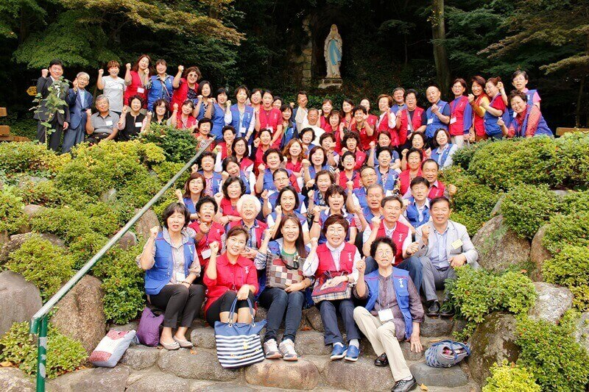
지난 한해
고마웠습니다!!
사랑 합니다!!
1,500

